Slide 1
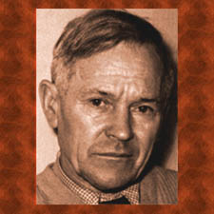
Аркадий Александрович Пластов (1893-1972)
Аркадий Пластов относится к той замечательной плеяде мастеров кисти, которые оставили глубокий след в русском искусстве. Его полотна глубоко народны, потому что отражают жизнь простого человека со всеми немудрёными её событиями. А все вместе они складываются в великую летопись страны, трудную и героическую. «Русь крестьянская» - главный герой всех его произведений. И это не только люди, но и природа. Она – не просто фон, помогающий раскрытию сюжета, но полноправный участник всех событий.

Slide 2
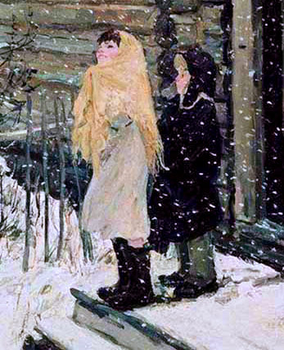
«Первый снег»

Slide 3
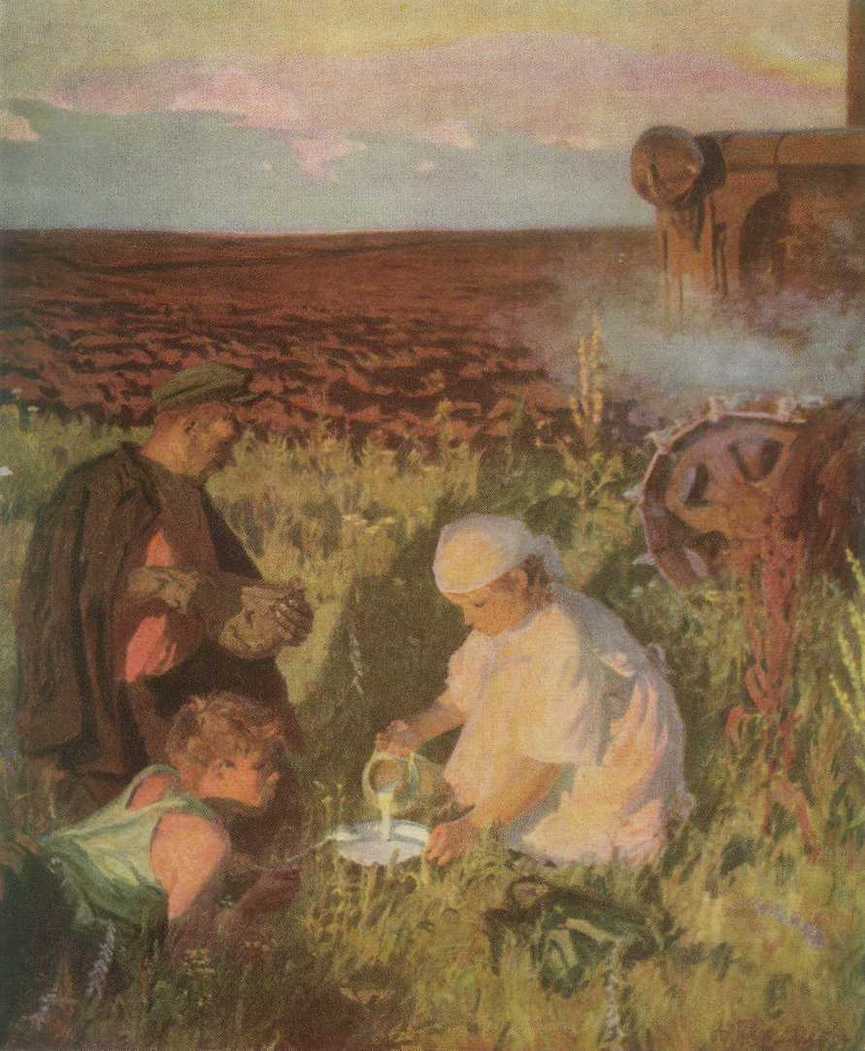
«Ужин трактористов»

Slide 4
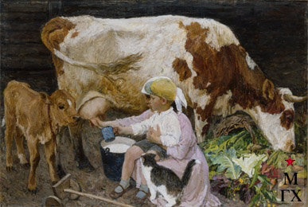
«В деревне»

Slide 5
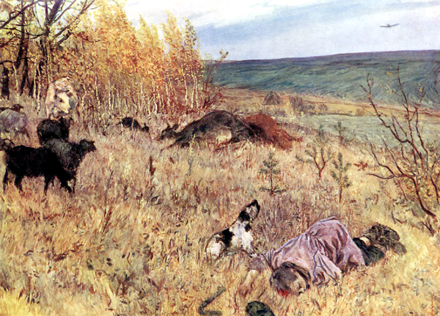
«Фашист пролетел»

Slide 6
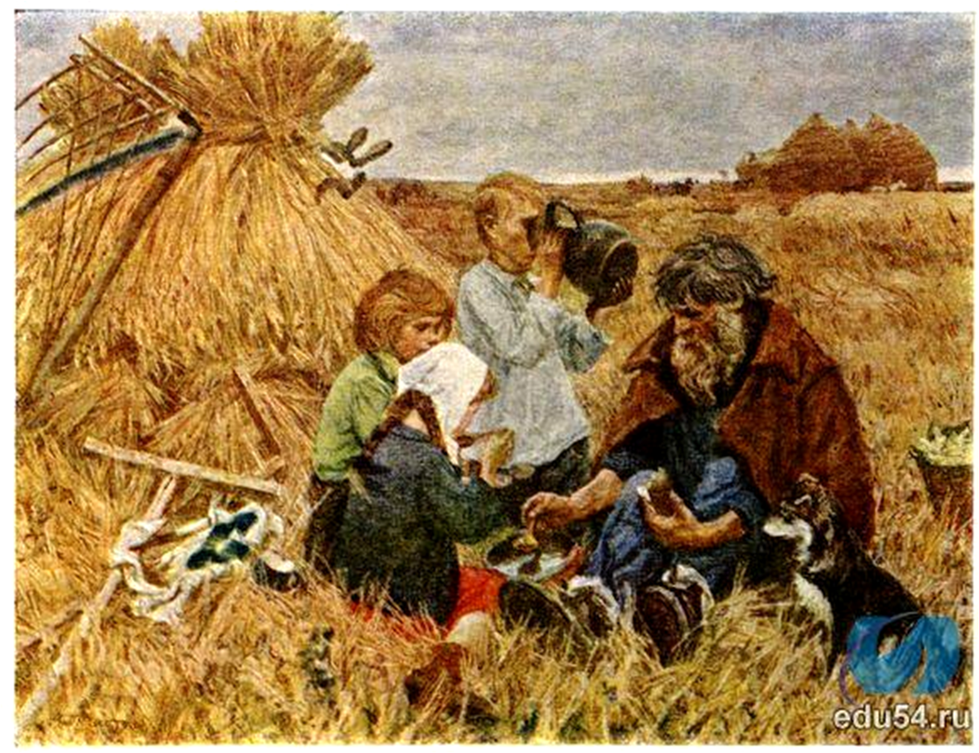
«Жатва»

Slide 7
История создания
Полотно написано в 1945-м году, очень важном для страны. Последние месяцы войны, страстное ожидание победы и непроходящая боль и горечь от того, что многие полегли на её полях и уже не вернутся – вот основные настроения того времени.

Slide 8
Словарная работа
Жатва – время уборки хлебов ( существительное образовано от глагола жать, то есть срезать, готовые для уборки хлебные растения)
Стог- куча плотно уложенного сена или сжатых злаков под открытым небом, цилиндрической формы с закругленной вершиной.
Сноп – связанный пук колосьев какого- нибудь злака.
Стерня ( стернь) – сжатое поле пшеницы, остатки стеблей сжатых злаков на поле ( они очень колются, когда ступаешь по ним босыми ногами).

Slide 10
План
I Знаменитый художник – пейзажист Аркадий Александрович Пластов.
II Картина « Жатва».
1. Передний план. Люди, изображенные на картине:
а) Старик.
б) Дети.
2. Задний фон картины:
а) Скирды.
б) Орудия труда.
III. Впечатление от картины.

Slide 11
Художник – мастер, пейзажист, автор картины, живописец.
Изобразить – написать, показать, передать, запечатлеть.
Картина – произведение живописи, холст, полотно.
Краски – сочные, насыщенные.
Пейзаж – притягивает, поражает…

Slide 12
Лексическая работа
Старик – пожилой мужчина, усталый от работы, дед
Лицо старика – бородатое, борода с сединой…
Волосы на голове –взлохмаченные ветром, запутанные.
Руки старика - натруженные сильные, крепкие, мозолистые, заскорузлые, потемневшие от работы.
Одежда старика – темное старое пальто, коричневое, синяя рубашка и старые башмаки.

Slide 13
Дети
Девочка – белый, ситцевый платочек, светлый, красный, алый, сапожки.
Мальчики:
А) Рыжеволосый, вихрастый, нестриженый.
Б) белая рубашка, темные штаны, черного цвета.

Slide 14
Собака
смотрит пристально, жадно, хочет есть.

Slide 15
Цветовая гамма
На картине преобладает желтый цвет, подбираем синонимы: золотистый, ярко-желтый, солнечный, соломенный, рыжий, овсяный.
Небо – серое, пасмурное, тяжелое, давящее.

